Slide 1
Karsten Haarh, neurooptometrist IBOS
Workshop om Filterglas ved Erhvervet Hjerneskade
IBOS Syn hjerne
2025

Slide 2
Seneste Evidens og Bedste Praksis.
Denne 45 minutters workshop giver en opdatering på den nyeste evidens om filterglas til personer med erhvervet hjerneskade. Deltagerne vil få indsigt i, hvilke filterglas der er mest effektive ifølge den seneste forskning, og hvordan disse kan anvendes i praksis.
Workshoppen inkluderer en praktisk demonstration.

Slide 3
Udredning/undersøgelse
Husk altid - før filterglasafprøvning
Styrkeudmåling m.v./refraktion og binocularitet; øjnenes samarbejde og
synets integration (også på svagsynede)
Stressreducerende specialkorrektioner (læsetillæg/add., prismer og sektoriel
oklusion eks. binasal)
Ikke mål/tal, men funktion og set i relation til personlige resourcer
En lang række visuelle og evt. øjenbaserede problematikker (ICD-10 G44.843, H50.3-50.5, H52, H53.71 og IHS 11.3 – 11.3.2 – 11.3.3) kan sekundært give gener med lysoverfølsomhed: Eks. øjets fokuseringsapparat (akkomodation og vergenser), øjenbevægelser (motilitet), perceptuelle problematikker…. stress-energibalance.
Notes:
[G44.843] Headache attributed to acute glaucoma
[G44.843] Headache attributed to disorder of eyes
[G44.843] Headache attributed to refractive errors [H52]
[G44.843] Headache attributed to heterophoria or herotropia (latent or manifest squint [H50.3-H50.5]

Slide 4
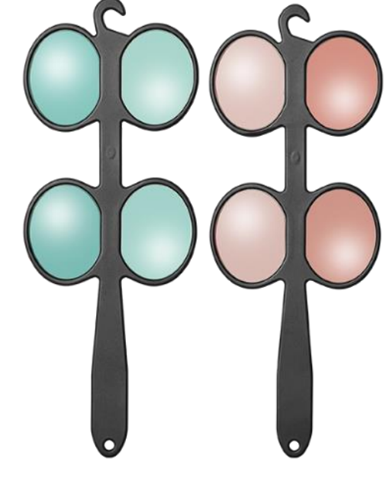
Praktiske råd ved afprøvningen
En måde at gøre det:
Start i et belysningsmiljø der giver mindst mulige blændingsgener med at finde ud af om det er varme eller kolde farver, personen syntes er mest komfortable.
Husk at filterglassene bør lappe ind over hinanden, når der skiftes rundt mellem de forskellige. Så undgås at borgeren bliver blændet, når der skiftes farve.
Nogle gange kan der laves en lysere toning, når der først er brugt tid på at finde den bedst kompenserende farve.
Læg mærke til om sideskærme og skærm foroven m.v. er nødvendige for at kompensere for skråt indfaldene lys. Hvis briller med relevante farver er til rådighed og både med og uden sideskærme kan de afprøves og det vurderes hvad der er den bedste løsning. Er der kun flippere kan den bedst mulige holdes foran øjnene og med hænderne skærmes af til siderne.
Filterafprøvning kan kun laves i det relevante belysningsmiljø. Læg mærke til det når der tales med borgeren om hvornår der er gener.
Afprøv de filtre personen foretrækker flere gange for at finde de bedst mulige.

Slide 5
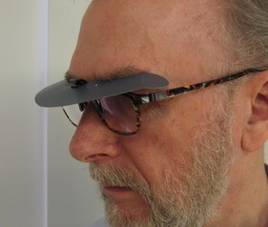
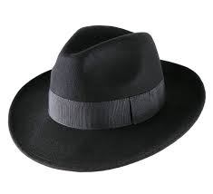
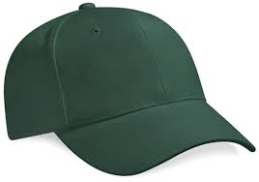
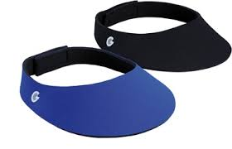
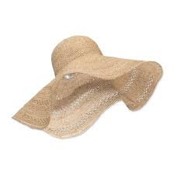
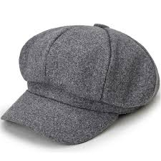
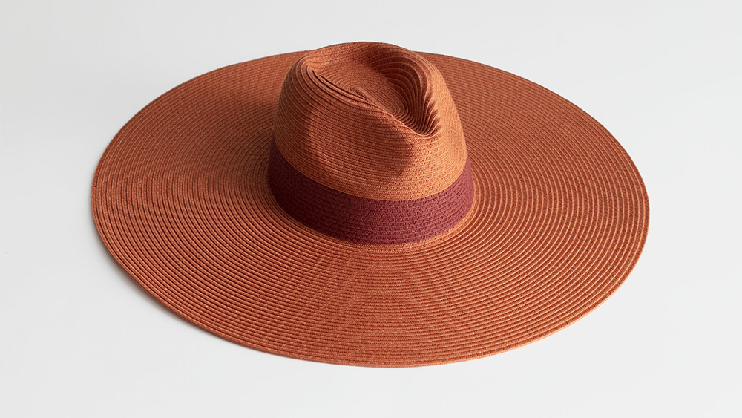
Før filterglas så overvej
Standardhjælpemiddel 1: Kasketten – hovedbeklædning med skygge

Slide 6
Om filterglassene

Slide 7
Filterfarve og mørkhedsgrad
Som udgangspunkt bør altid laves/anbefales den lyseste farve som fjerner blændingsgener tilstrækkeligt til at patienten ikke er begrænset i sine aktiviteter og generet af blændingsgener.
Med ”for” mørke farver risikeres at patienten bliver kronisk afhængig og måske også derfor begrænset i sine aktiviteter i hverdagen.
Og ulemperne ved mørke filterglasfarver, som tab af synsskarphed (visus), kontrastopfattelse samt farveforvrængning og derved påvirket mobilitet (overblik og balance) navnlig i dæmpet belysning, begrænses.

Slide 8
Filterfarve og mørkhedsgrad
Der kan være situationer, hvor belysningen er så svag at de anbefalede filterfarver ikke kan bruges og der kan derfor være behov for en klar brille til det eks. når man færdes i mørke.
Udfordring her er at finde balancen mellem at lindre blændingsgenerne, så flest mulige hverdagsaktiviteter kan udføres og samtidig understøtte den neurale adaptation (sanse-modulationen) til lys.
Anbefaling er at tonede brilleglas bruges mindst muligt tidsmæssigt og med lavest mulige lysdæmpningsprocent, men som stadig giver tilpas lindring. Anvendelse af tonede brilleglas kan i nogle tilfælde aftrappes over tid.

Slide 9
Filterfarver

Slide 10
ML Komfortfilter
Når man tester og evaluerer disse filtre, skal fokus initialt være på visuel komfort og oplevelse, snarere end visuel kvalitet.
ML Komfortfiltre findes i tre forskellige farver og hver farve i tre forskellige lystransmissions-niveauer: Light, Medium og Dark.
Alle tre farver anvendes til patienter, der oplever visuel stress efter hovedtraumer for at lindre symptomerne.

Slide 11
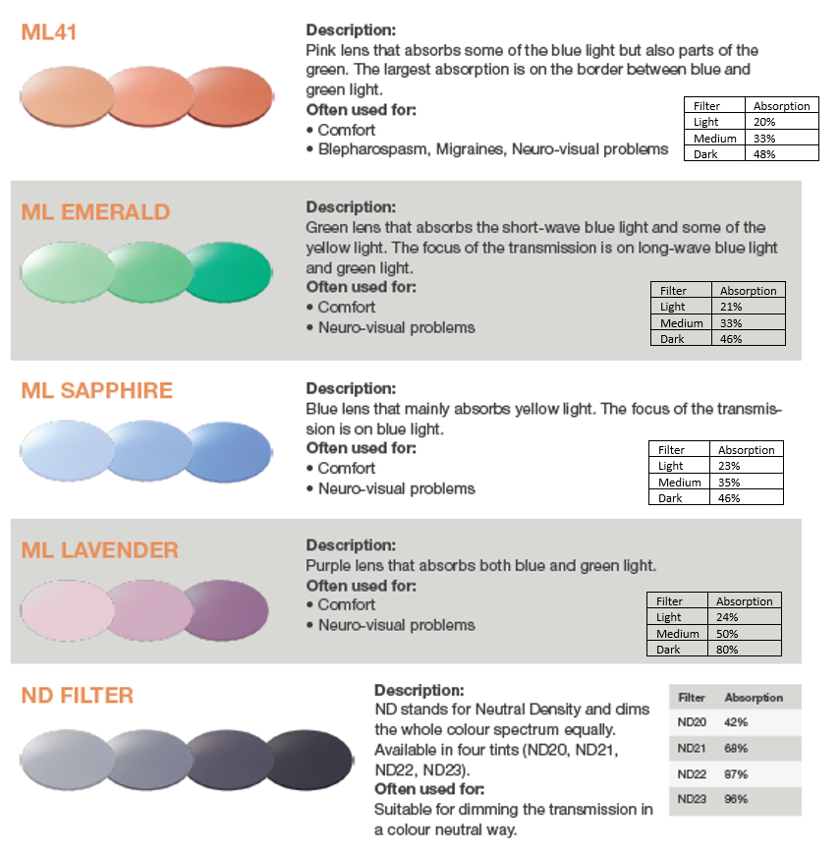
Hvilke filterfarver er der belæg for at fremhæve i relation til erhvervet hjerneskade

Slide 12
Hvilke filterfarver er der belæg for at fremhæve i relation til erhvervet hjerneskade

Slide 13
FL-41
ML(FL)41- Laksefarvet glas, der absorberer noget af det blå lys, men også lidt af det grønne.
Den største absorption ligger i grænsen mellem blå og grøn.
Der er en dokumenteret effekt, ved godartet essentiel Blefarospasme (BEB), både med hensyn til lysfølsomhed og blinkfrekvens.
Mange mennesker opfatter filteret som generelt behageligt, og mange oplever en lindring af migræne.

Slide 14
Hvilke filterfarver er der belæg for at fremhæve i relation til erhvervet hjerneskade

Slide 15
ML Komfortfilter
ML Filter Emerald – Grønt glas, der absorberer det kortbølgede blå lys, såvel som det gule lys. Hovedfokus på transmissionen af det langbølgede blå og grønne lys.

Slide 16
Hvilke filterfarver er der belæg for at fremhæve i relation til erhvervet hjerneskade

Slide 17
ML Komfortfilter
ML Filter Sapphire – Blåt glas, der absorberer det gule lys. Primært fokus på transmissionen af blåt lys.
Der er flere som, på trods af fokuset på at fjerne blåt lys der har været de senere år, oplever at det filter som op-prioriterer det blå lys er mest komfortabelt.

Slide 18
Hvilke filterfarver er der belæg for at fremhæve i relation til erhvervet hjerneskade

Slide 19
ML Komfortfilter
ML Filter Lavender – Lilla glas, der ensartet absorberer en stor del af både det blå og grønne lys. Tidligere kendt som X02-serien fra On Sight Vision.

Slide 20
ML Komfortfilter
I nogle tilfælde opleves ML41, Emerald, Sapphire og Lavender ubehageligt pga. farveforvrængning (selvom kompensationen for blændingsgenerne er bedst med dem) .
Her kan man forsøge med de lysere udgaver af filtret kombineret med grå. Evt. med farveskiftende grå.
Og sommetider er det nødvendigt for at sikre at farven ikke gør at brugeren ikke bruger dem i hverdagen kun at bruge grå.

Slide 21
Hvilke filterfarver er der belæg for at fremhæve i relation til erhvervet hjerneskade
Jeg bruger også
Grå 10%, 20% og 40% for at afprøve kombinationsmuligheder, når farveforvrængningen subjektiv er for ubehagelig ved specielt
de mørkeste udgaver af ML41, Emerald, Sapphire og Lavender

Slide 22
ML Komfortfilter
Vores komfortfiltre er udviklet til at have en specifik absorption af lys.
Dette har vist sig at være effektivt for patienter med forskellige former for neurovisuelle problemer.
Den førende hypotese er, at hjernens evne til at filtrere information forværres efter en skade eller sygdom. Dette fører til en overstimulering af hjernen, som kan manifestere sig i form af symptomer som lysfølsomhed, balanceproblemer og tinnitus. Ved at filtrere visse former for lys ude, kan vi hjælpe hjernen lidt på rette vej.

Slide 23
ML Komfortfilter
Nogle af de patientgrupper, der kan drage fordel af denne type filter, er:
Hjernerystelse
Piskesmæld
Erhvervet hjerneskade
Hjernetræthed
Blefarospasme
Migræne
m.fl.

Slide 24
Udtrætning
Udover de forventede mindskede blændingsgener oplever stort set alle at udtrætningen samt øjengenerne (astenopi) mindskes og komfort, koncentrationsevne og udholdenhed forbedres generelt i hverdagen.

Slide 25
Filtrene kan laves hos mange leverandører
De filterglas jeg har nævnt kan for fås hos flere leverandører/producenter.
For at få den samme filtervirkning i de endelige briller er det vigtigt, hvis de skal leveres eksternt, at nævnes hvilken leverandør de filterglas man har brugt til afprøvningen er fra.

Slide 26
Vores opgave
Udfordring her er at finde balancen mellem at lindre blændingsgenerne, så flest mulige hverdagsaktiviteter kan udføres og samtidig understøtte den neurale adaptation (sansemodulationen) til lys.
Være opmærksom på at der kan være situationer, hvor belysningen er så svag at de anbefalede filterfarver ikke kan bruges og der kan derfor være behov for en klar brille til det eks. at færdes i mørke.
Være opmærksom på (når det er relevant) at bedre den nedsatte kontrastopfattelse bedst muligt (kan være induceret af mørke filterglas). Og derved gøre det muligt at se bedst muligt i alle situationer.
Anbefaling er at de tonede brilleglas bruges mindst muligt tidsmæssigt og med lavest mulige lysdæmpningsprocent, men som stadig giver tilpas lindring. Anvendelse af tonede brilleglas bør aftrappes over tid, når det er muligt.

Slide 27
Anbefaling
Webinar om filterglas 3 x 45 minutter
Tirsdag d. 27. maj 2025 kl. 09:00 til 12:00
https://ibos.nemtilmeld.dk/621/
FORMÅL OG INDHOLD
Deltagerne får viden om årsager til og forhold omkring lysfølsomhed og blændingsgener og, afhængig af faglig baggrund og relevant erfaring,
praktiske forudsætninger for at kunne referere til afprøvning af filterglas.
• Årsager til lysfølsomhed og blændingsgener
• Gennemgang af kontrastfølsomhed, sanseadaptation og kronisk eller
adaptiv blændingsgener.
• Symptomer sættes i relation til øjensygdomme og erhvervet hjerneskade.
• Gennemgang af blændingskompenserende og kontrastfremhævende
filterglas.
• Gennemgang af muligheder for hovedbårne kompenserende
hjælpemidler.
• Gennemgang af lovmæssige muligheder for hjælp.

Slide 28
Spørgsmål?

Slide 29
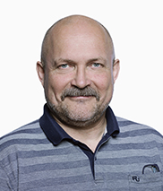
Kontaktinfo
Karsten Haarh
Mail: G64L@kk.dk
Tlf.: 39 45 23 87

